Slide 1
O-IKT SETI ROHU 161
https://interreg-rohu.eu
Partnership for a better future

Slide 2
Management nonprofit
Farkas Ildikó
Specialist - Comportament de marketing și consumator, integrarea brandurilor și digital media

Slide 3
Ce vor să realizeze ONG-urile?
Să răspundă solicitărilor sociale
Competiție
Obținerea avantajului

Slide 4
Cui vrem să trimitem aceste informații?
Pentru cine se face munca
Voluntarilor lor
Susținătorilor lor

Slide 5
Care este exact activitatea noastră?
Să descriem exact - aspecte
Comentarea - precizarea
„Fundația noastră din Baranya vrea să ajute oamenii invalizi în scaune cu rotile prin servicii de sprijin mental pentru cei care au uferit în urma unui accident.”
„Organizația noastră dorește să ajute tinerii în cariera lor, care locuiesc în sate și au o profesie care nu este în prezent la cerere.”

Slide 6
Planificarea implementării
Formularea acțiunilor
5 ani, ani, câteva luni
Obiective măsurabile
Timp
Conținut
Calitate

Slide 7
La ce sunt cel mai bun?
Acțiune
Acțiune
Acțiune
Start
Acțiune
Sosire
Acțiune
Acțiune
Acțiune
Acțiune
Acțiune

Slide 8
La ce sunt cel mai bun?
Acțiune
Acțiune
Start
Acțiune
Sosire
Acțiune
Acțiune
Acțiune

Slide 9
Să nu stăm invers pe cal!

Slide 10
Ce să arătăm despre noi?
1 an
2. ani
3. ani
4. ani
5. ani
plan1 pe 5 ani
plan2 pe 5 ani
plan3 pe 5 ani
plan4 pe 5 ani
Teme actuale
Unde a apărut organizația
Prezentarea activităților de proiect
plan1 pe 5 ani
plan2 pe 5 ani
plan3 pe 5 ani
plan4 pe 5 ani
Teme actuale
Unde a apărut organizația
Prezentarea activităților de proiect
plan1 pe 5 ani
plan2 pe 5 ani
plan3 pe 5 ani
plan4 pe 5 ani
Teme actuale
Unde a apărut organizația
Prezentarea activităților de proiect
plan1 pe 5 ani
plan2 pe 5 ani
plan3 pe 5 ani
plan4 pe 5 ani
Teme actuale
Unde a apărut organizația
Prezentarea activităților de proiect
plan1 pe 5 ani
plan2 pe 5 ani
plan3 pe 5 ani
plan4 pe 5 ani
Teme actuale
Unde a apărut organizația
Prezentarea activităților de proiect

Slide 11
Cum să o realizăm?
Organizarea muncii interne
1
Determinarea instrumentelor de marketing
2

Slide 12
Google pentru Organizații non-profit
https://www.google.com/intl/hu/nonprofits/
Notes:
Terjesztheti nonprofit szervezete küldetésének hírét, új támogatókat szerezhet, többféle módon gyűjthet adományokat az interneten – és még sok minden mást is megtehet, ha elkezdi használni a Google Nonprofit Szervezeteknek szolgáltatást.
G Suit, Google Ad Grants,
GSUIT
Nonprofit szervezete hatékonyabb együttműködést valósíthat meg az olyan intelligens és biztonságos üzleti alkalmazásoknak köszönhetően, mint a Gmail, a Dokumentumok, a Naptár, a Drive és a Hangouts Meet;

Slide 13
G Suite
@yourdomain.com

Slide 14
Google Ad Grants
Putem atrage donatori, crește popularitatea organizației, prin anunțuri Google poate atrage noi voluntari cu ajutorul motorului de căutare
Ad Grants oferă anunțuri în valoare de 10000 USD organizațiilor în fiecare lună
Notes:
-

Slide 15
YouTube Nonprofit
Profitați de poveștile video pentru a vă adresa publicului din întreaga lume și pentru a vă ajuta munca.
Caracteristici care sunt utile în special pentru non-profit:
Linkurile de legătură universale vă permit să redirecționați sponsorii către orice adresă URL externă.
Puteți utiliza funcțiile de donație YouTube pentru a vă ajuta cu donarea și sponsorizarea. (Numai în SUA)
Academia Creative oferă cursuri adaptate organizațiilor non-profit.
Puteți crea sau edita videoclipuri în studiourile de creație Global YouTube.

Slide 16
Google Earth și Maps
Urmăriți și împărtășiți impactul organizației dvs. cu date monitorizate. De asemenea, puteți arăta utilizatorilor cele mai apropiate programe și resurse ale comunității.
Prezentarea programelor către comunitate
Încărcați imagini stradale (imagini 360 °) din locația dorită
Oferă posibilitatea de a crea și partaja hărți personalizate pe propriul site
Creați o hartă a donatorilor

Slide 17
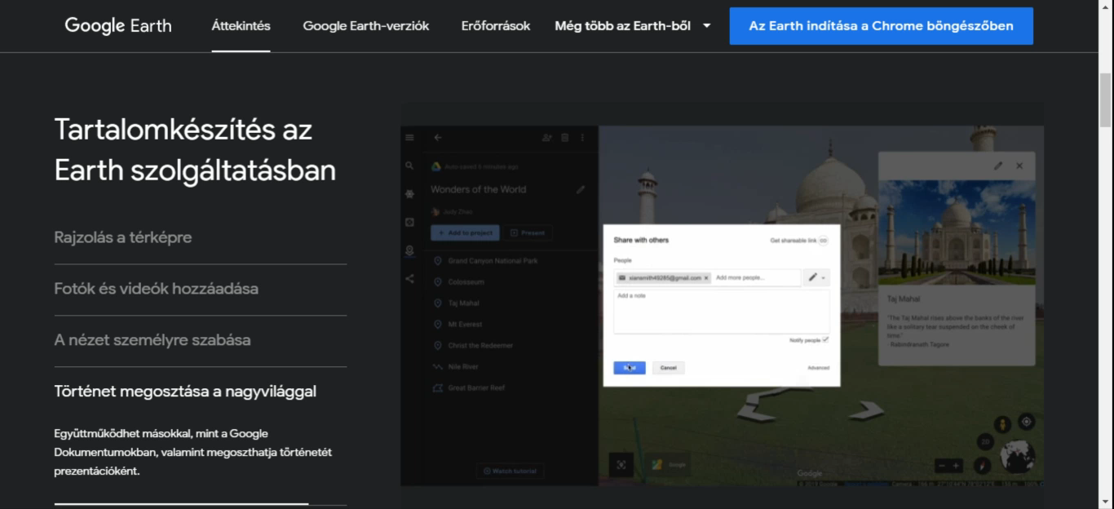
Crearea de conținut în Google Earth

Slide 18
Jane Goodall Institute
Institutul Jane Goodall promovează descoperirea și protecția maimuțelor umane și a habitatelor lor naturale, ajutând oamenii de toate vârstele să ajute animalele și semenii și să lucreze împreună pentru a proteja lumea.

Slide 19
Canalul de televiziune KMVT 15
KMVT 15 este un canal de televiziune și un centru de televiziune non-profit, premiat.
G Suite și YouTube au ajutat KMVT să găsească un public global în timp ce economisește nenumărate ore pe canal cu instrumentele de administrare și producție.

Slide 20
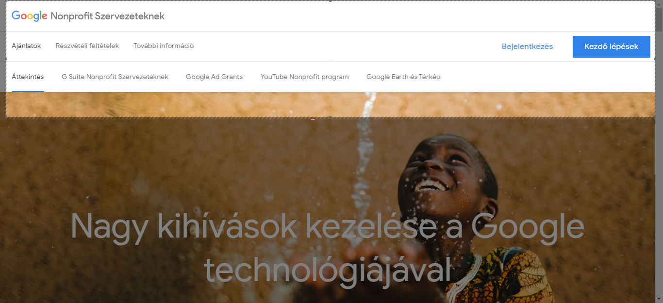
Google pentru organizații non-profit - cerințe de cont
Toate organizațiile trebuie să fie certificate de TechSoup ca organizație neguvernamentală

Slide 21
Mulțumesc pentru atenție!
Conținutul acestui document nu reflectă neapărat poziția Uniunii Europene.

